Slide 1
Радіонукліди, їхнє застосування в медицині

Slide 2
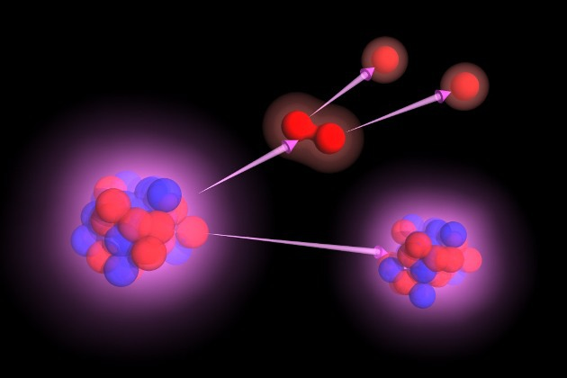
Про поняття
Радіонукліди(лат. radiare — випромінювання + nucleus — ядро) — радіоактивні речовини та ізотопи стабільних хімічних елементів, що відрізняються масовим числом і нестійким станом атомів, можуть утворюються як в природних умовах, так і бути отримані штучно при бомбардуванні стабільного елемента нейтронами в ядерному реакторі.
При вивільненні енергії радіонуклід проходить через процес радіоактивного розпаду, і зазвичай випускає один або більше фотонів, гамма-променів, або субатомні частинки.

Slide 3
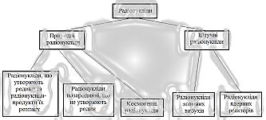
Радіонукліди бувають як природного (їх порівняно мало), так і штучного походження. Останніх (для всіх елементів таблиці Менделєєва) фізики отримали вже понад 2000

Slide 4
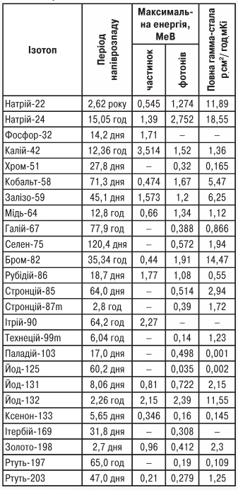
Фізичні характеристики радіонуклідів, які застосовуються в медицині

Slide 5
Застосування радіонуклідів у медицині

Slide 6
Систематично радіонукліди для медичних цілей стали застосовувати з початку 40-х років. Саме тоді була встановлена сувора закономірність розподілу радіоактивного йоду при різних патологічних станах щитовидної залози. Надалі, використання з'єднань, мічених радіоактивними нуклідами, дозволило визначити локалізацію і розміри первинних пухлин, виявити поширення пухлинних процесів, контролювати ефективність лікарського лікування

Slide 7
Атомна медицина
Успіхи застосування радіонуклідів в радіотерапії призвели до утворення нової галузі радіобіології -- атомної медицини, в основі якої лежить використання випромінювання радіоактивних елементів
в діагностичних і терапевтичних цілях

Slide 8
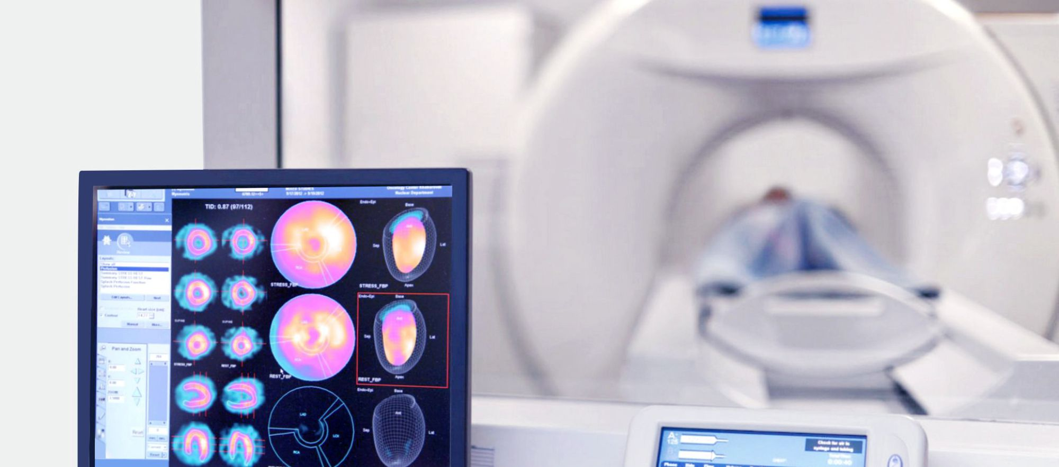
Радіонуклідна діагностика
Радіонуклідна діагностика – метод візуалізації органів і систем за допомогою введення пацієнтові спеціальних діагностичних РФП, мічених радіонуклідами

Slide 9
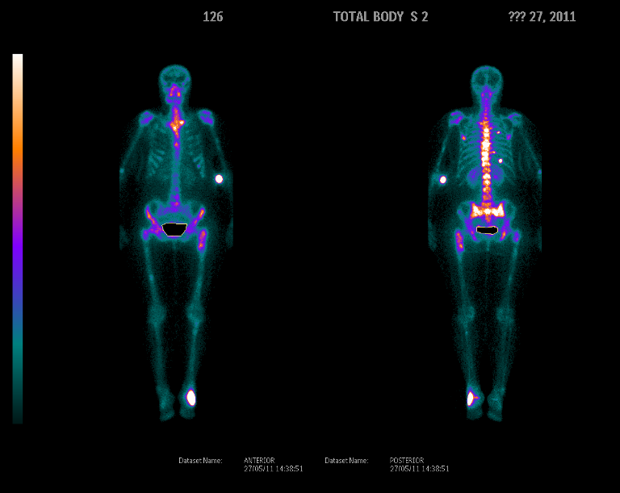
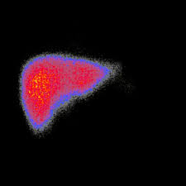
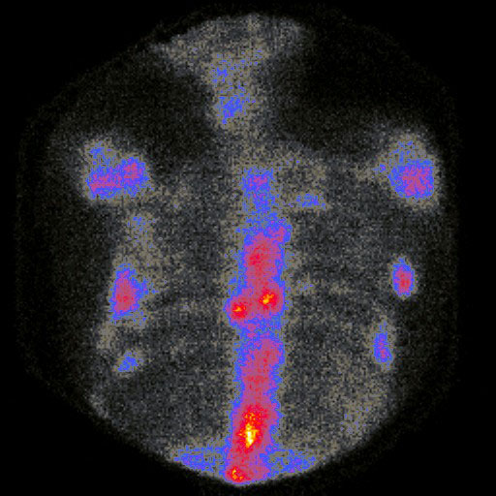
Радіонуклідна діагностика є двох типів: in vitro
(у пробірці) і in vivo (в тілі). Діагностика раку in vitro проводиться без введення радіонуклідних препаратів
в організм пацієнта.
При діагностиці in vivo РФП шляхом ін’єкції вводяться безпосередньо всередину організму людини, після чого вимірювальні прилади (гамма-камери, ОФЕКТ, ПЕТ-томографи) фіксують випромінювання.

Slide 10
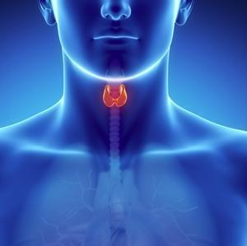
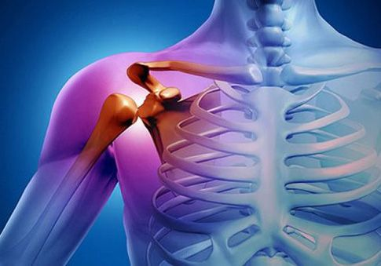
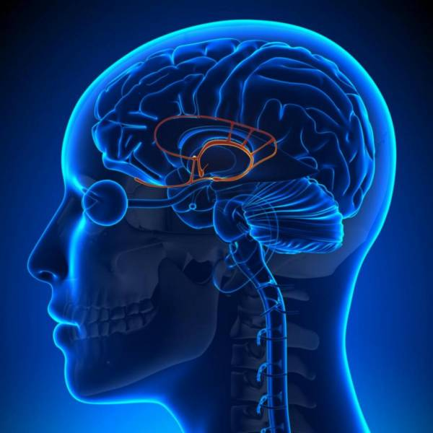
Радіонуклідна терапія
Радіонуклідна терапія – лікування відкритими ізотопами – використовується
при захворюваннях щитовидної залози,
при метастазах у кістках, захворюваннях опорно-рухового апарату і нейроендокринної системи

Slide 11
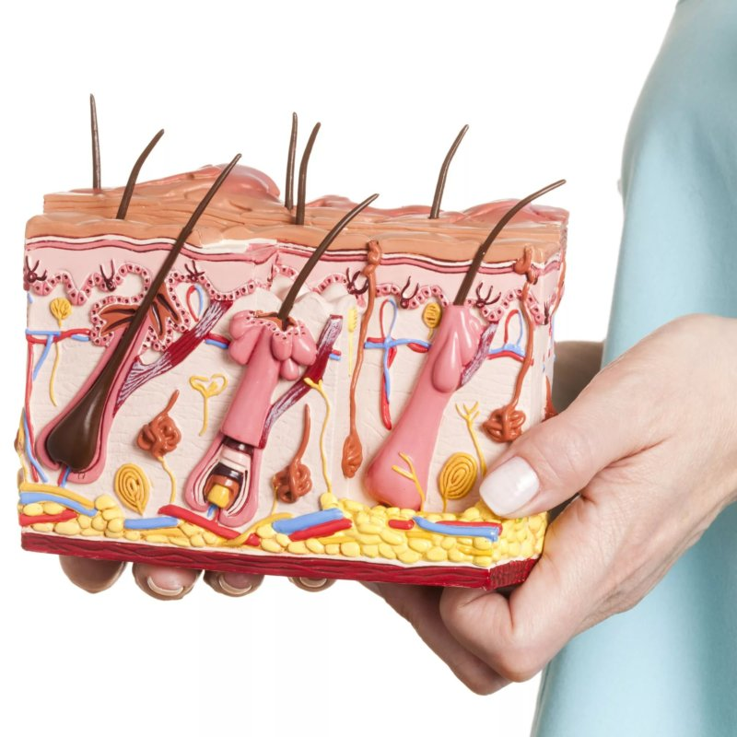
Радіонукліди також застосовують:
у дерматології для лікування шкірних захворювань, на хворе місце накладають аплікатор. У наслідок малої проникаючої здатності b частинок їх дії підлягають тільки верхні шари тканини;
у нейрохірургії ( хворі клітини накопичують радіонукліди, здорові-ні)

Slide 12
Дякую за увагу

